Slide 1


Marchés du carbone pour l'assainissement 1/3
Introduction aux projets de crédits carbone et aux marchés du carbone
UPM Umwelt-Projekt-Management GmbH
Juin 2025

Slide 2
ORDRE DU JOUR
2
Formation des formateurs sur le Nexus Climat-Assainissement –Marchés du carbone pour l'assainissement

Slide 3
RÉCAPITULATIF JOUR 3
3
Formation des formateurs sur le Nexus Climat-Assainissement –Marchés du carbone pour l'assainissement
Notes:
Quelles ont été vos principales idées ou points à retenir d'hier ?
Qu'avez-vous trouvé le plus intéressant ou surprenant ?
Comment votre compréhension du sujet a-t-elle évolué ?
Qu'aimeriez-vous explorer davantage ?
Quelle partie de la séance a été la plus précieuse ou la plus intéressante pour vous ?
Y a-t-il quelque chose que vous feriez différemment dans votre travail sur la base de la discussion d'hier ?
Quelles questions avez-vous encore pour l'avenir ?

Slide 4


Ordre du jour
Comment vérifier l'éligibilité d'un projet d'assainissement au marché du carbone ?
Qu'est-ce qu'un projet de crédit carbone ?
Notions de base sur les marchés du carbone
Qu'est-ce que le cycle d’un projet de crédit carbone ?
Marketing et ventes de crédits carbone
01
02
03
04
05
Formation des formateurs sur le Nexus Climat-Assainissement –Marchés du carbone pour l'assainissement

Slide 5
Une tonne est une tonne.
Quel est le sens de cette affirmation ?
Une tonne de CO₂ (ou équivalent CO₂) réduite, évitée ou retirée de l’atmosphère, où que ce soit dans le monde, a le même impact climatique, tant qu’elle est réelle, mesurable et vérifiable.
Formation des formateurs sur le Nexus Climat-Assainissement –Marchés du carbone pour l'assainissement
5

Slide 6

01
QU'EST-CE QU'UN PROJET DE CRÉDIT CARBONE ?

Slide 7
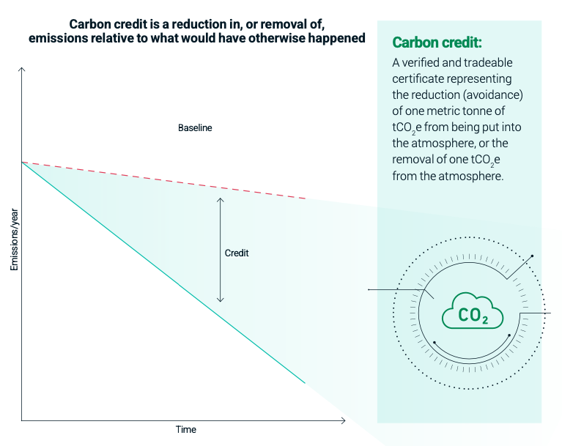
Crédits carbone
Un crédit carbone est un certificat vérifié et échangeable représentant la réduction, l'évitement ou le retrait/élimination d'une tonne métrique d’équivalent de CO₂e (tCO₂e) d’émissions de l'atmosphère, alors que la réduction des émissions n’aurait pas eu lieu sans l’incitation générée par les revenus issus de la vente des crédits carbone.
Additionnalité : les réductions d’émissions n’auraient pas eu lieu sans l’incitation créée par les revenus issus des crédits.
Quantification : la différence entre les réductions d’émissions représentées par le crédit et le scénario de référence (baseline) doit être quantifiée avec précision.
Permanence : les émissions réduites ou éliminées ne doivent pas réintégrer l’atmosphère ultérieurement.
Responsabilité sociale et environnementale : le projet générant des crédits doit être validé de manière indépendante.
Comprendre les marchés du carbone ; Guide MSCI
Formation des formateurs sur le Nexus Climat-Assainissement –Marchés du carbone pour l'assainissement
7

Slide 8
Équivalent CO₂
L'équivalent CO₂ est une unité de mesure utilisée pour comparer les émissions des différents gaz à effet de serre (GES) en fonction de leur potentiel de réchauffement global (PRG). En convertissant les quantités des autres gaz en équivalent dioxyde de carbone ayant le même PRG, il devient possible d’évaluer, de déclarer et de compenser les émissions entre projets et secteurs :
$$\left(Millions de tonnes métriques CO_2−eq\right)=\left(Millions de tonnes métriques d’un gaz\right)∗\left(PRG du gaz\right)$$
Gaz à effet de serre | Valeurs du PRG (6e rapport d'évaluation du GIEC (AR6))
 | Horizon temporel de 20 ans | Horizon temporel de 100 ans
Méthane (CH₄) | PRP-20 : 79,7 ± 25,8 (non fossile) | PRP-100 : 27 ± 11
Protoxyde d'azote (N₂O) | PRP-20 : 273 ± 118 | PRP-100 : 273 ± 130
Dioxyde de carbone (CO²) | PRP : 1 | PRP : 1
Valeurs PRG des principaux gaz à effet de serre (GIEC AR6)
Formation des formateurs sur le Nexus Climat-Assainissement –Marchés du carbone pour l'assainissement
8

Slide 9
Type de crédits carbone
Formation des formateurs sur le Nexus Climat-Assainissement –Marchés du carbone pour l'assainissement
9

Slide 10
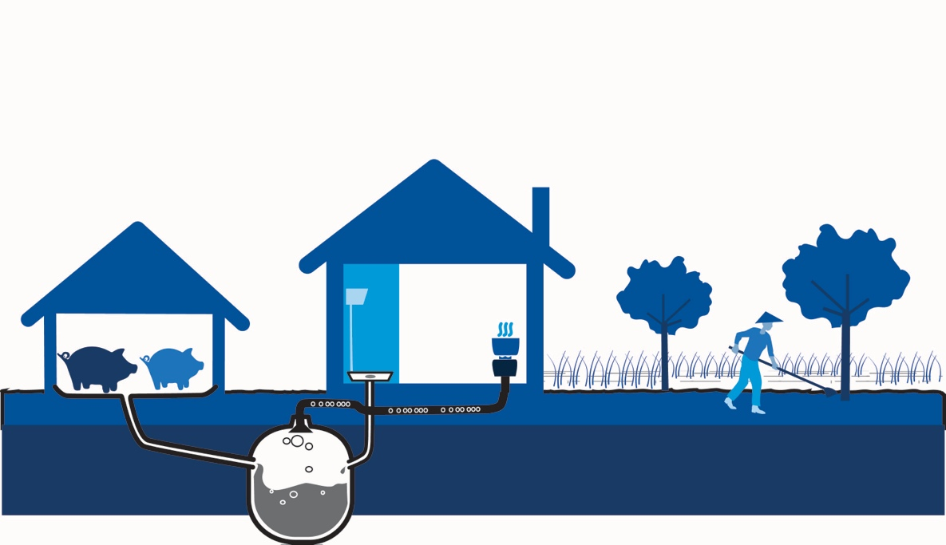
Projets de crédits carbone
X
X
Réductions annuelles moyennes d’émissions de gaz à effet de serre par ménage : env. 2 tCO₂e
Méthane
CH₄
Dioxyde de carbone
CO₂
Les projets de crédits carbone sont des activités de conservation de l'environnement, d'efficacité énergétique ou d'énergies renouvelables, validées et vérifiées par des tiers, qui permettent de réduire, d’éviter ou d’éliminer des émissions de gaz à effet de serre (GES) de l’atmosphère et contribuent à l’atténuation du changement climatique.
Les projets de crédits carbone dans le domaine de l'assainissement visent spécifiquement la réduction des émissions en gérant activement les déchets humains afin de prévenir principalement les émissions de méthane et de protoxyde d’azote, qui résulteraient autrement, par exemple, de la décomposition anaérobie non contrôlée ou obsolète dans des fosses septiques ou des eaux usées non traitées.
Fumier
Biogaz
Engrais organique
Formation des formateurs sur le Nexus Climat-Assainissement –Marchés du carbone pour l'assainissement
10

Slide 11
Avantages des crédits carbone
Les crédits carbone permettent aux entreprises et aux pays de financer des réductions d’émissions là où elles peuvent être réalisées de la manière la plus efficiente et la plus rentable.
Pour les entreprises, les crédits carbone offrent la possibilité de compenser les émissions résiduelles et ainsi d’atteindre des objectifs climatiques ambitieux tels que la neutralité carbone (net zéro).
Les crédits carbone contribuent au financement climatique mondial en orientant des flux financiers vers des projets situés dans les pays en développement.
Les crédits carbone peuvent constituer un mécanisme de financement fiable et fondé sur la performance, qui soutient la viabilité opérationnelle des projets climatiques tout au long de la période d’accréditation.
Formation des formateurs sur le Nexus Climat-Assainissement –Marchés du carbone pour l'assainissement
11

Slide 12

02
NOTIONS DE BASE SUR LES MARCHÉS DU CARBONE

Slide 13

Évolution des marchés du carbone
Aperçu de l’évolution des marchés du carbone, du Protocole de Kyoto à l’Article 6 de l’Accord de Paris
Le Protocole de Kyoto
L'Accord de Paris
Article 6 de l'Accord de Paris
Article 6.2 – Base pour les échanges d’émissions entre pays
Article 6.4 – Mécanisme international pour l’échange de crédits carbone par les pays ou les entreprises
Ajustements correspondants (AC)
Traité international juridiquement contraignant adopté le 11 décembre 1997 lors de la COP3 à Kyoto et entré en vigueur le 16 février 2005.
Vise à lutter contre le changement climatique par la réduction des émissions de six gaz à effet de serre (GES).
Obligations de réduction applicables uniquement aux pays industrialisés.
Mécanismes de marché :
Échange international de quotas d’émission
Mécanisme de développement propre (MDP)
Mise en œuvre conjointe (MOC)
Traité international juridiquement contraignant sur le changement climatique adopté le 12 décembre 2015 par 196 Parties lors de la COP21 des Nations Unies à Paris, et entré en vigueur le 4 novembre 2016.
L’Accord de Paris fonctionne sur un cycle de cinq ans d’actions climatiques de plus en plus ambitieuses, avec l’obligation pour les pays Parties de soumettre leurs plans nationaux d’action climatique, appelés Contributions déterminées au niveau national (CDN), chaque nouvelle CDN devant être plus ambitieuse que la précédente.
L’Accord réaffirme que les pays développés doivent montrer l’exemple en fournissant une aide financière aux pays les moins dotés et les plus vulnérables, tout en encourageant les contributions volontaires des autres Parties engagées.
Mécanisme de marché : Article 6 de l'Accord de Paris
Formation des formateurs sur le Nexus Climat-Assainissement –Marchés du carbone pour l'assainissement
13

Slide 14
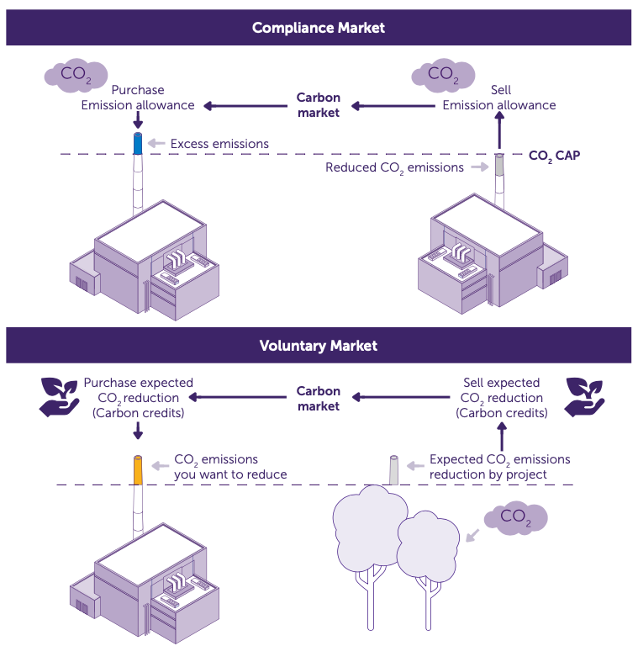
Marchés du carbone
Comprendre les différents marchés du carbone et leurs implications
Formation des formateurs sur le Nexus Climat-Assainissement –Marchés du carbone pour l'assainissement
14

Slide 15
Cadre et standards des crédits carbone
Un cadre est le système global ou l’ensemble de règles qui définit le fonctionnement d’un marché du carbone. Il établit la structure, les processus et les exigences en matière de participation, d’échange et de conformité.
Un standard fournit l’ensemble spécifique de critères, de méthodologies et d’exigences que les projets ou crédits doivent respecter pour être reconnus comme valides dans un cadre donné.
Mécanisme de développement propre (MDP) | Mécanisme de l’Article 6 de l’Accord de Paris | Gold Standard for Global Goals (GS4GG) | VERRA Verified Carbon Standard (VCS) | Global Carbon Council (GCC) | Puro.earth
Formation des formateurs sur le Nexus Climat-Assainissement –Marchés du carbone pour l'assainissement
15

Slide 16
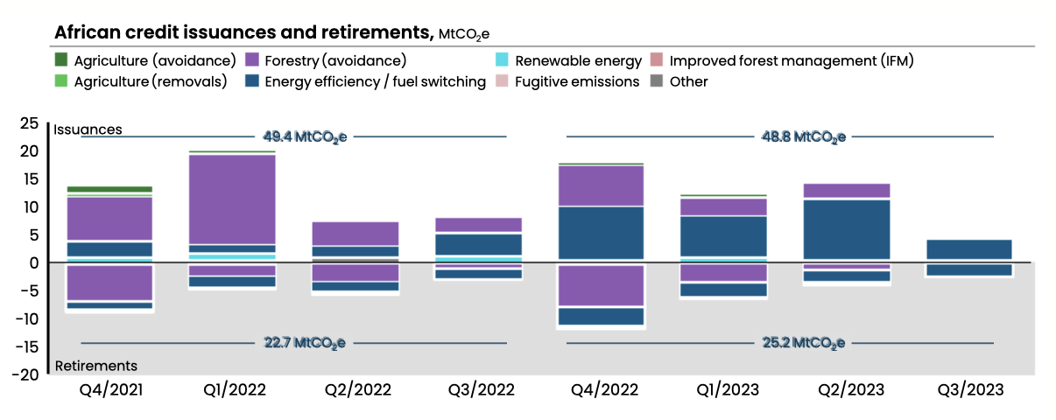
Marchés du carbone en Afrique
Aperçu du paysage actuel des marchés du carbone
Les marchés du carbone africains ne représentent actuellement que 16 % du marché mondial, ce qui indique un potentiel de croissance.
Les marchés du carbone en Afrique ont émis environ 50 MtCO₂e de crédits et ont procédé au retrait d’environ 25 MtCO₂e en 2022 et 2023 (voir figure ci-contre).
Le potentiel technique total du marché volontaire du carbone (VCM) est estimé à près de 2 400 MtCO₂e d’ici 2030.
Émissions et retraits de crédits carbone en Afrique
Formation des formateurs sur le Nexus Climat-Assainissement –Marchés du carbone pour l'assainissement
16

Slide 17
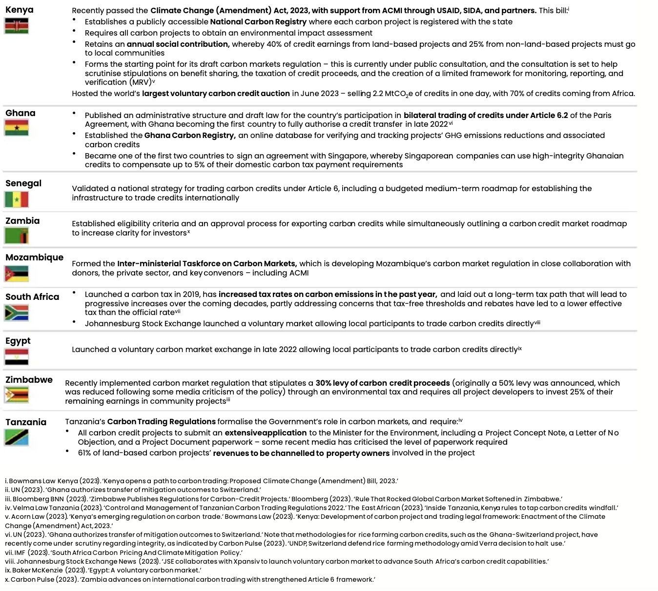
l’Afrique doit se doter d’un environnement réglementaire favorable, accroître les échanges dans le cadre de l’Article 6 de l’Accord de Paris et renforcer l’action climatique des entreprises.
17

Slide 18
Défis et tendances
Enjeux actuels et dynamiques émergentes du marché
Au niveau mondial
En Afrique
L'un des principaux défis est la transition en cours du mécanisme de développement propre du Protocole de Kyoto au mécanisme de l'article 6.4 de l’Accord de Paris.
Les ajustements correspondants (AC), le processus par lequel les pays ajustent leurs inventaires d'émissions pour éviter le double comptage des résultats d'atténuation transférés au niveau international (ITMO), deviennent une condition essentielle pour participer aux marchés de l'article 6.
De nouvelles standards et systèmes de notation émergent afin de garantir l'intégrité environnementale et la qualité des crédits carbone.
Une influence croissante des agences de notation indépendantes et l'adoption de lignes directrices sur les meilleures pratiques. Il convient de souligner en particulier les Principes fondamentaux du carbone (CCP), qui servent de référence pour l’identification de standards et de crédits carbone à haute intégrité.
Le développement des marchés du carbone en Afrique est freiné par plusieurs défis structurels et opérationnels.
Absence de structures réglementaires cohérentes et harmonisées à l’échelle du continent..
Intégrité des projets de crédits carbone.
Contraintes financières : par exemple, le financement nécessaire aux projets d'adaptation et d'atténuation inclus dans les CDN fait souvent défaut.
Une préoccupation croissante, tant en Afrique que dans le monde, est la marchandisation des ressources naturelles par le biais de mécanismes de crédits carbone.
Formation des formateurs sur le Nexus Climat-Assainissement –Marchés du carbone pour l'assainissement
18

Slide 19

Q&R

